Slide 1
NOVO ENSINO MÉDIO
Ana Maria de Souza Rodrigues
Especialista da Educação

Slide 2
POR QUÊ CRIARAM O
NOVO ENSINO MÉDIO
Altos índices de evasão escolar, 71% dos alunos do Ensino Médio.
Busca Educação de Qualidade para todos.
O Plano Nacional de Educação (PNE) de 2014 trouxe metas para o Ensino Médio.
Necessidade de Reforma no Sistema de Ensino.

Slide 3
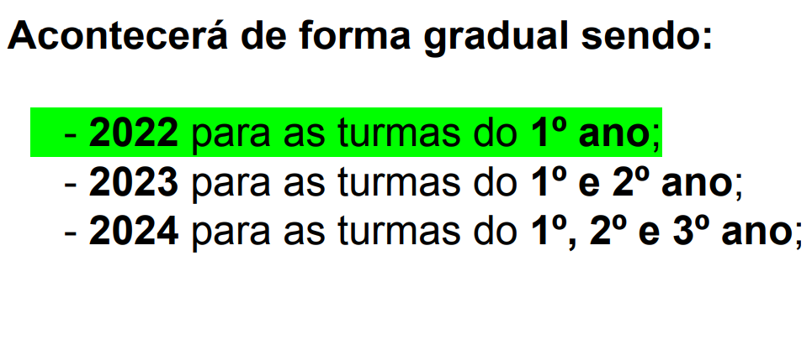
Matriz Curricular (ou Grade Curricular)
Base Nacional comum Curricular (BNCC)
Itinerários Formativos (Parte Diversificada)

Slide 4
NOVO ENSINO MÉDIO
Matriz Curricular
(ou Grade Curricular)
Base Nacional comum Curricular (BNCC)
Itinerários Formativos (Parte Diversificada)

Slide 5
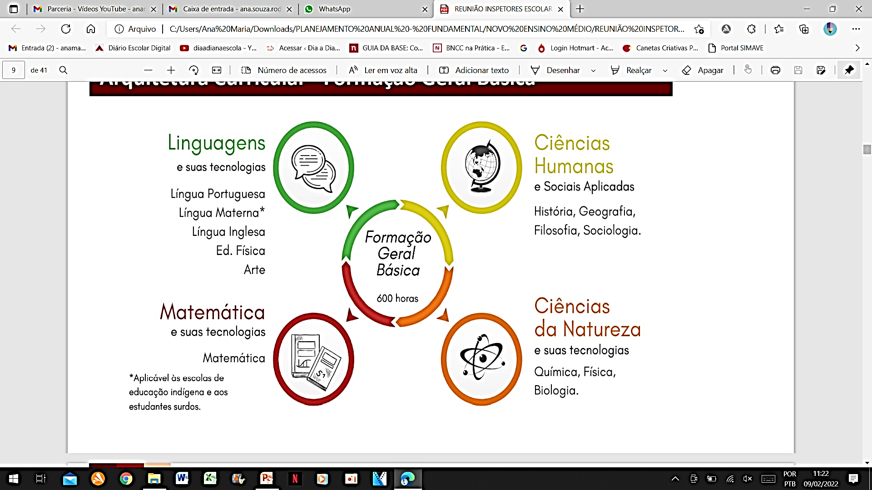
BASE NACIONAL COMUM

Slide 6
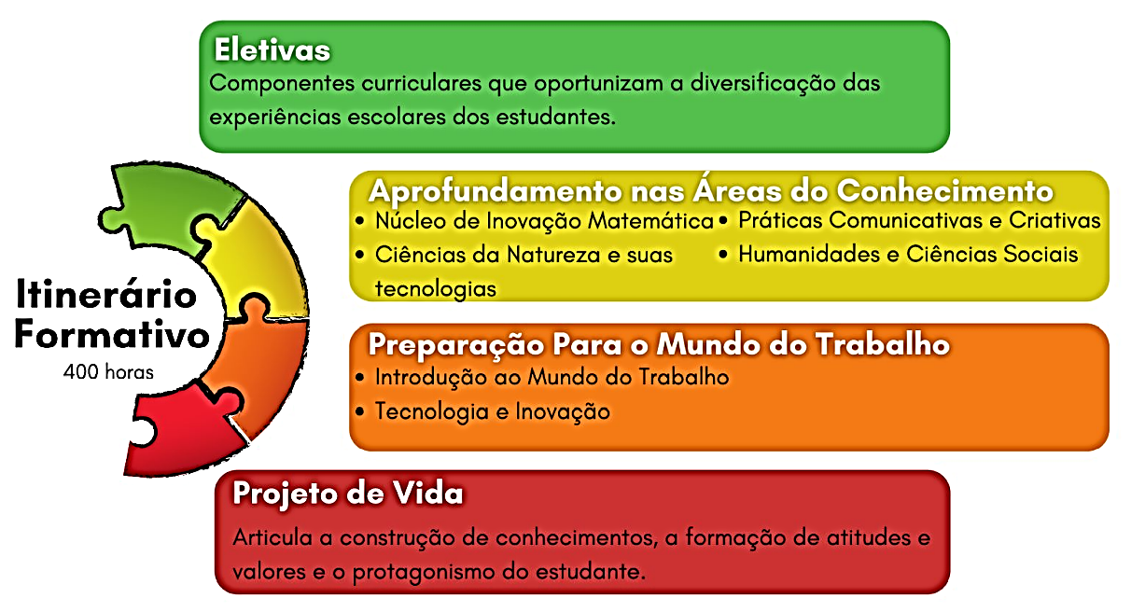
ITINERÁRIO INTEGRADO
(ITINERÁRIO FORMATIVO)

Slide 7
ITINERÁRIO INTEGRADO
(ITINERÁRIO FORMATIVO)
A Secretaria da Educação concluiu que o aluno não terá opção de escolha. O aprofundamento será nas 4 áreas:
  Por causa da pandemia
  Alunos com muitas dificuldades
  Defasagem do conteúdo
Alinhados com os conteúdos

Slide 8
ENSINO DIURNO
As escolhas dos itinerários que ocorrerão a partir do 2º e 3º ano.
As unidades curriculares dos itinerários são:
1 - Projeto de Vida: 1 componente curricular obrigatório, de mesmo nome e oferta anual, em todos os anos do Ensino Médio.
2 - Eletivas: possui dois componentes curriculares de oferta anual definidos pela escola e estudantes a partir de um catálogo oferecido pela Secretaria de Estado de Educação.
3 - Preparação para o mundo do trabalho: 2 componentes curriculares,
Introdução ao Mundo do Trabalho
Tecnologia e Inovação.
4 - Aprofundamento nas áreas do conhecimento: possui 4 componentes curriculares:
Práticas Comunicativas e Criativas,
Humanidades e Ciências Sociais,
Núcleo de Inovação Matemática
Ciências da Natureza e suas Tecnologias.

Slide 9
ENSINO DIURNO
Ensino Médio: Carga horária 1.000 horas;
Ensino Médio Integral: com carga horária anual de 1.500 horas;

Slide 10
ENSINO DIURNO
MATRIZ CURRICULAR
Carga horária diária de 6 (seis) = módulos/aula de 50 (cinquenta) minutos, totalizando 30 (trinta) módulos/aula.
Em situações excepcionais, autorizadas pela Secretaria de Estado de Educação, a carga horária correspondente ao 6° horário diário poderá ser cumprida em um único dia da semana no contra turno.
Em 5 (cinco) módulos aula de 50 (cinquenta) minutos, para as escolas que atendam modalidades especiais e atendimento específicos (Escola Quilombola, Escola do Campo, Escola Indígena, Escola Especial e Escolas inseridas em Unidades Socioeducativas e Unidades Prisionais) ou escolas que atendam estudantes beneficiados com o Programa Estadual de Transporte Escolar.

Slide 11
ENSINO DIURNO
MATRIZ CURRICULAR
Apenas os seguintes componentes curriculares do Itinerário Formativo poderão ser ofertados no 6° horário ou contra turno:
Eletiva 1 e 2,
Práticas Comunicativas e Criativas,
Humanidades
Ciências Sociais,
Núcleo de Inovação Matemática
Ciências da Natureza e suas Tecnologias.

Slide 12
ENSINO NOTURNO carga horária 1.000 horas
o 1º ano, todos os estudantes vivenciarão todos os componentes curriculares ofertados em cada unidade curricular.
As unidades curriculares dos itinerários são:
1 - Projeto de Vida: 2 componentes curriculares obrigatórios, de oferta anual, em todos os anos do Ensino Médio.
2 - Eletiva: 1 componente curricular de oferta anual definido pela escola e estudantes a partir de um catálogo oferecido pela Secretaria de Estado de Educação.
3 - Aprofundamento nas áreas do conhecimento: 2 componentes curriculares da área de linguagens e suas tecnologias que proporcionam a ampliação de saberes e temas dessa área do conhecimento:
Práticas Comunicativas e Criativas.

Slide 13
ENSINO NOTURNO
O Ensino Médio Noturno terá carga horária diária de 4 (quatro) módulos-aula de 50 (cinquenta) minutos, tendo em um dia da semana a oferta de 5 (cinco) módulos-aula de 50 (minutos)
O componente curricular de Educação Física no 1º ano do Ensino Médio Noturno deverá ser ofertado no Pré-turno do dia em que a escola ofertar 5 (cinco) módulos aula.

Slide 14
DISTRIBUIÇÃO DAS AULAS
600h Formação Geral Básica
12 componentes: 18 aulas
400h Itinerários Formativos
Diurno: 9 componentes: 12 aulas
Noturno: 3 componentes
MATUTINO - 27 COMPONENTES (30 aulas)
Matutino: 5 dias / 6 aulas
NOTURNO - 21 COMPONENTES (21 aulas)
Noturno: 4 dias com 4 aulas e 1 dia com 5 aulas

Slide 15
EJA – 18 anos completos
Para o 1º e 2º período, todos os estudantes vivenciarão todos os componentes curriculares ofertados em cada unidade curricular. As unidades curriculares dos itinerários são:
1 - Projeto de Vida: 2 componentes curriculares obrigatórios, de oferta semestral, em todos os períodos da Educação de Jovens e Adultos do Ensino Médio.
2 - Eletiva: 1 componente curricular, de oferta semestral, definido pela escola e estudantes a partir de um catálogo oferecido pela Secretaria de Estado de Educação.
3 - Aprofundamento nas áreas do conhecimento: 4 componentes curriculares.
No 1° período o aprofundamento ocorrerá:
Linguagens e suas tecnologias,
Práticas Comunicativas e Criativas;
No 2° período o aprofundamento será:
Ciências Humanas e Sociais Aplicadas,
Humanidades e Ciências Sociais

Slide 16
EJA
O 1° e o 2º período do Ensino Médio na modalidade da Educação de Jovens e Adultos (EJA) terão duração de 6 (seis) meses cada um, distribuído em:
20 (vinte) semanas letivas.
Carga horária semestral de 400 horas.
Na EJA a carga horária diária será de 4 (quatro) módulos aula de 50 (cinquenta) minutos, tendo em um dia da semana a oferta de 5 (cinco) módulos-aula de 50 (minutos), distribuída em 20 (vinte) semanas letivas semestrais.
O componente curricular de Educação Física no 1º e 2º período da EJA deverá ser ofertado no Pré-turno do dia em que a escola ofertar 5 (cinco) módulos-aula.

Slide 17
INTERDISCIPLINARIEDADE
As disciplinas não serão isoladas.
O planejamento será por área.
  Linguagens e suas Tecnologias
  Matemática e suas Tecnologias
  Ciências Humanas e Sociais Aplicadas
  Ciências da Natureza e suas Tecnologias
Foco: de que forma o aluno aprenderá melhor.
Aluno: protagonista

Slide 18
ESPECIALISTA DA EDUCAÇÃO
Precisa apontar caminhos.
Criar estratégias.
Análise do Livro didático (interdisciplinar).
Livro por área.

